Slide 1
Proyecto Final Regresión Lineal
María Soto González
Rubén Nogueras González

Slide 2
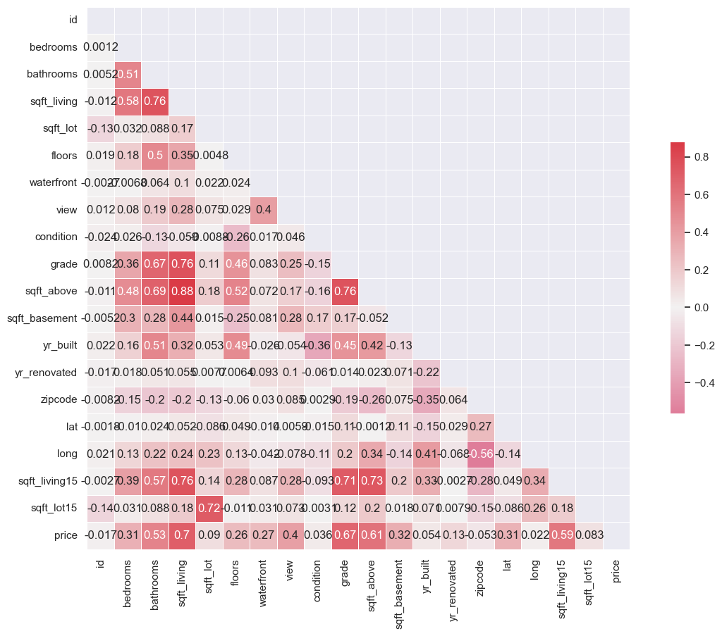
Exploración de Datos
Datos nulos
Descripción estadística
Heatmap

Slide 3
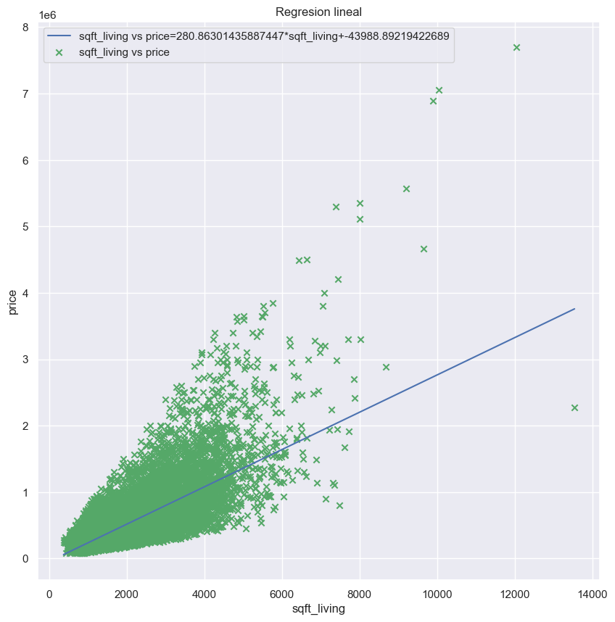
Ejemplos de Regresiones Lineales
Variable dependiente: precio

Slide 4
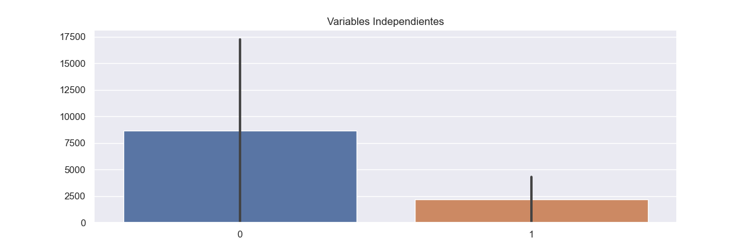
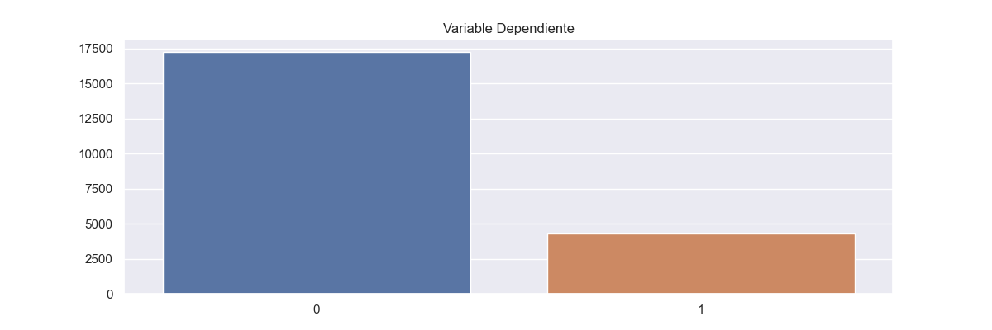
Entrenamiento y Test de los datos
Train
Test
Standar scaler
Min – Max scaler

Slide 5

Conclusiones
Predicciones
Evaluación
Acierto bajo
Error alto
Modelo genérico

